Slide 1
Sprite, muutuja ja mängulaud - TouchDevelop
Petri Asperk
Nutilabor

Slide 2
Mis on Sprite?
Sprite on liigutatav objekt, mida kasutatakse peamiselt mängudes.

Slide 3
Lisame seinale heleda tausta, toomaks esile tumedamaid objekte.

Slide 4
Muutuja ja mängulaua loomine
Var – muutuja on koht mälus, kus me hoiame väärtuseid
Loome muutuja
Tekitame mänguvälja

Slide 5
Globaalne muutuja
Globaalne muutuja kasutamine on vajalik selleks, et saaksime muutujale ligi igast funktsioonist, näiteks event.
Selleks, et muutujat var muuta globaalseks peame märgistama muutuja nime ja lisama talle väärtuse „promote to data“

Slide 6
Sprite loomine
1. Loome muutuja var
2. Töölauale loome ruudu suurusega 100x100 pikslit
3. Nimetame x ümber „Sprite“
4. Muudame muutuja globaalseks

Slide 7
Seame objektile punase värvuse.
Määrame ära koha, kus objekt asub mängulaual.
Selleks, et saame objekti mängulaual näha peame ta postitama seinale

Slide 8
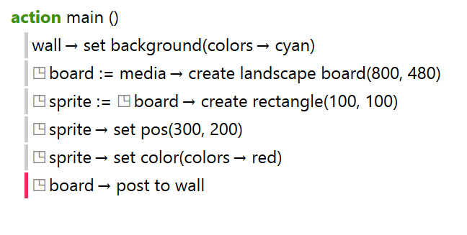
Kontrolli!

Slide 9
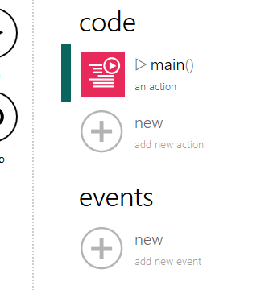
Paneme ruudu liikuma!
Selleks on meil vaja luua sündmus ehk
events -> new

Slide 10
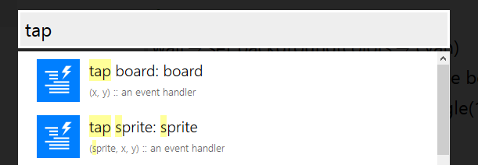
Soovime, et vajutades (tap) muutuks objekt (sprite) laiemaks (width).
Lisame sündmuse tap sprite: sprite

Slide 11
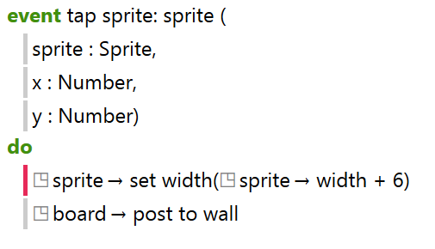
Lisame objektile sündumuse, mille iga vajutusega muutub ta 6 pikslit laiemaks.

Slide 12
Nuputamiseks
Lisa mängulauale veel lisaks 2 objekti
ellipse (ellips)
Kasuta sündmuse juures käske
Angle - nurk
Pos - asukoht

